Slide 1
Mobile Computing II
Pertemuan VII :
Game Engine for Android
Oleh: M. Priyono Tri Sulistyanto, S.T., M.Eng

Slide 2
Game Engine for Android
Game Engine adalah framework perangkat lunak yang didesain untuk pembuatan video game
Di dalam mobile device terdapat banyak game engine yang khusus diperuntukkan buat Android, sebagai contoh Ureal, Unity3D, Game Maker, AndEngine, JMonkey, Monkey-X, dll
Pada sesi ini akan dijelaskan singkat mengenai AndEngine.
Mobile Computing II
2

Slide 3
AndEngine
AndEngine adalah game engine yang berisi library untuk game 2D yang diperuntukkan untuk devais Android. Diciptakan oleh Nicolas Gramlich dan berlisensi open-source.
Keuntungan AndEngine:
Memanfaatkan kerja yang dilakukan oleh orang lain
Dengan open-source, kita dapat mengembangkan fungsionalitas sesuai keinginan
Ketika menemui masalah dapat mengakses komunitas dari pengembang yang mengunakan teknologi yang sama
Mendapatkan keuntungan dari optimasi yang dilakukan oleh banyak pengembang.
Mobile Computing II
3

Slide 4

Konsep AndEngine
AndEngine menggunakan konsep analogy sebuah movie. Game diibaratkan seperti movie dan game engine ini memasukkan konsep seperti pembuatan movie.
Komponennya:
Camera: menentukan gambaran dari game yang dipresentasikan oleh pemain. camera dapat men-pan dan men-zoom sepanjang scene.
Scene: terdapat gabungan scene dimana aksi game berada. Dalam game urutan scene dikendalikan oleh pemain.
Layer: scene disusun dari grafik layer.
Sprite: adalah representasi visual dari aktor di dalam game yang mana merupakan orang atau obyek.
Mobile Computing II
4

Slide 5
Konsep AndEngine (cont’d)
Komponennya:
Entity: adalah sesuatu yang digambarkan pada monitor. Semua entity mempunyai properti seperti warna, rotasi, skala dan posisi yang dapat diubah.
Modifier: merubah properti dari entity yang sangat powerful dalam AndEngine.
Texture: grafik bitmap 2D yang diaplikasikan untuk mendefinikan cara entity terlihat
Texture region: grafik bitmap yang complete
Engine:menjalankan scene dan mengatur animasi dan modifier.
BaseGameActivity:diturunkan dari class Activity
Physics Connector: menghubungkan obyek game dengan physics engine Box2D
Mobile Computing II
5

Slide 6
Box2D
AndEngine memasukan proyek opensource JBox2D yang merupakan turunan dari Box2D physics engine. Box2D banyak dipakai banyak game seperti Angry Bird dan untuk kepentingan simulasi lainnya.
Engine ini mensimulasikan interaksi fisik antar obyek didalam game seperti:
Simulasi tentang fisika dari rigid body
Gravitasi
Friksi dari sliding
Penyelesaian matematis dari collision atau kontak antar obyek.
Mobile Computing II
6

Slide 7
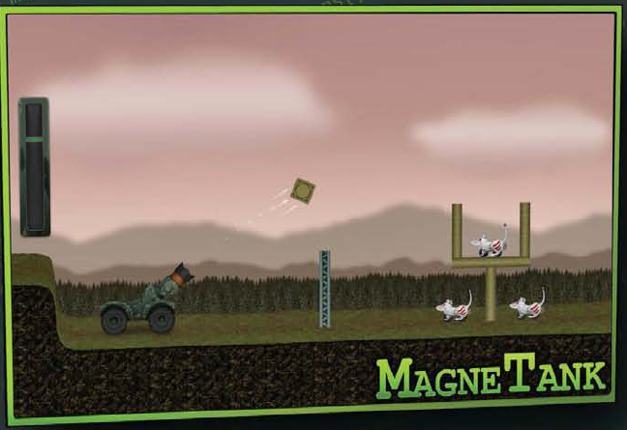
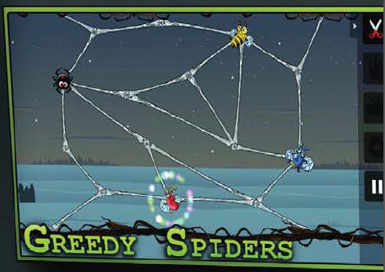


Contoh game menggunakan AndEngine
Mobile Computing II
7

